Slide 1


Unified Entropy Optimization for Open-Set Test-Time Adaptation
Accepted by CVPR 2024

Slide 2

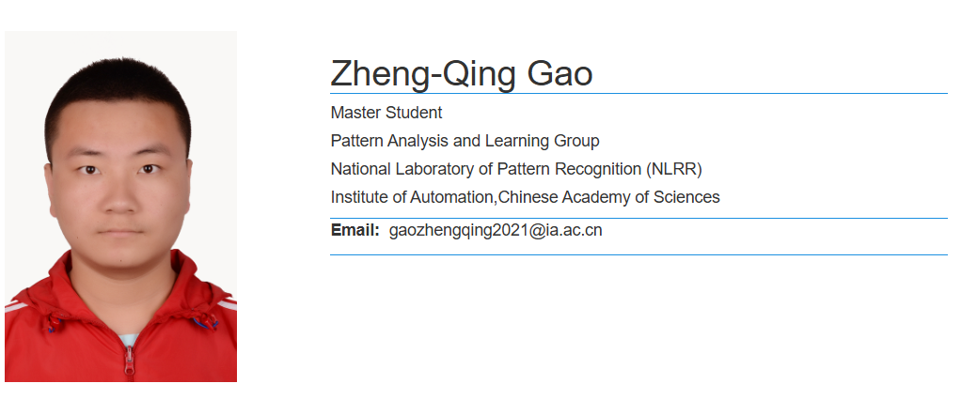
Authors
01
知行合一、经世致用
自强不息 厚德载物
Central South University
Notes:
中国科学院自动化研究所硕士生

Slide 3
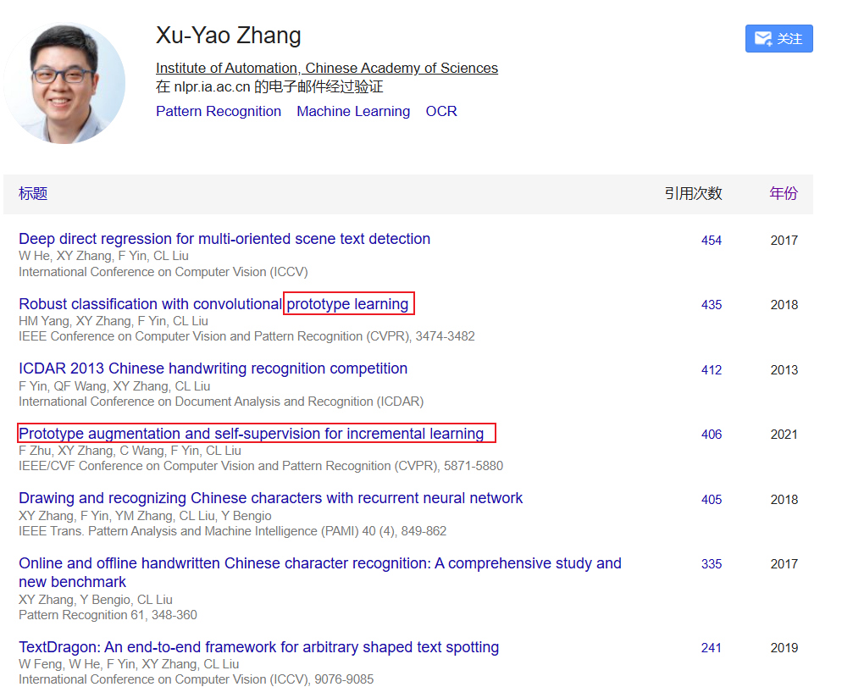
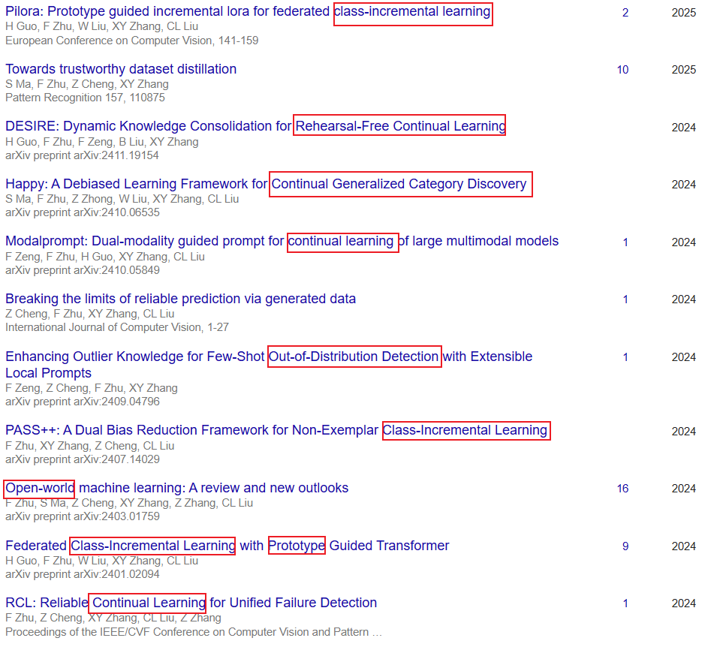
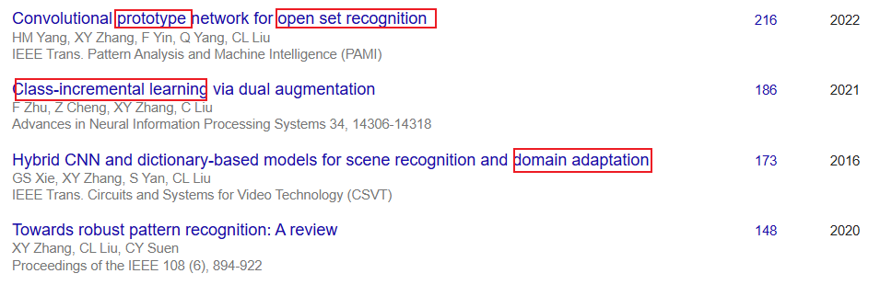
Authors
01
知行合一、经世致用
自强不息 厚德载物
Central South University
Notes:
张煦尧，中国科学院自动化研究所模式识别国家重点实验室的教授，主要研究方向包括增量学习、域适应、持续学习、开放集学习和分布外检测。本论文聚焦于开放集学习框架下的测试时自适应问题，这一研究方向融合了开放集学习与域适应，是他主要研究领域的交叉与结合。

Slide 4
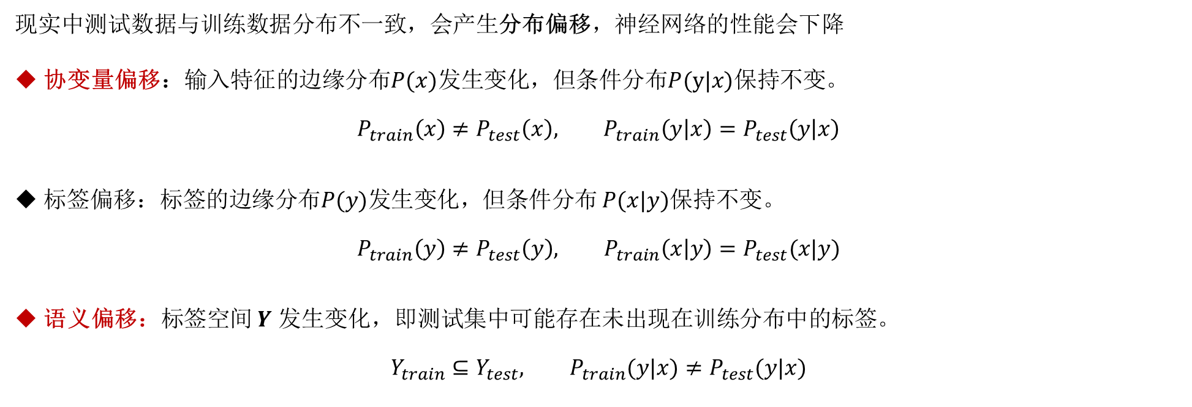
Introduction
02
现实中测试数据与训练数据分布不一致，会产生分布偏移，神经网络的性能会下降
协变量偏移：输入特征的边缘分布$P(x)$发生变化，但条件分布$P(y|x)$保持不变。
$$P_{train}\left(x\right)≠P_{test}\left(x\right), P_{train}\left(y | x\right)=P_{test}\left(y | x\right)$$
标签偏移：标签的边缘分布$P(y)$发生变化，但条件分布 $P(x|y)$保持不变。
$$P_{train}\left(y\right)≠P_{test}\left(y\right), P_{train}\left(x | y\right)=P_{test}(x|y)$$
语义偏移：标签空间 $Y$ 发生变化，即测试集中可能存在未出现在训练分布中的标签。
$$Y_{train}⊆Y_{test}, P_{train}(y|x)≠P_{test}(y|x)$$
知行合一、经世致用
自强不息 厚德载物
Central South University
Notes:
首先是为什么需要适应
现有的深度神经网络在训练和测试数据独立同分布假设下表现良好。然而，在许多实际应用中，这种严格的假设很难成立。在实践中部署的模型可能会遇到不同类型的分布转移。
协变量偏移：假设我们训练一个模型来识别猫和狗，训练数据中的猫和狗都是家养宠物，而测试数据中的猫和狗变成了野生动物。虽然输入数据的分布（比如背景、光照等）发生了变化，但模型的任务（识别猫和狗）并没有改变，模型在训练时学习的特征分布与测试时的特征分布不一致，导致性能下降。
语义偏移：假设训练数据中只有猫和狗两类，而测试数据中出现了新的类别，比如兔子。这时，模型不仅需要处理输入数据分布的变化，还需要识别出未知类别。模型需要区分已知类别和未知类别，或者适应类别定义的变化。
标签偏移：假设训练数据中猫和狗的比例是1:1，而测试数据中猫和狗的比例变成了2:1。标签的分布发生了变化，猫和狗的特征分布没有变化，也就是条件分布没有发生变化。模型需要适应标签分布的变化，通常表现为某些类别的样本在测试时变得更加常见或罕见。
两者的核心区别在于：
标签偏移是标签分布的变化，导致输入数据的分布 P(x) 间接变化。
协变量偏移是输入数据分布的变化，但标签的条件分布 P(y∣x) 保持不变
标签偏移假设专注于类别比例的变化，而不涉及特征模式的变化。 分母的变化对类别标签的相对概率影响较小，更多起到归一化作用。 通过贝叶斯公式，类别标签的比例变化直接体现在分子上，对结果影响更显著
协变量偏移关注的是输入数据的分布变化，而语义偏移关注的是类别或标签的语义变化。
协变量偏移通常发生在封闭集（closed-set）场景中，即测试数据中的类别与训练数据一致；而语义偏移通常发生在开放集（open-set）场景中，即测试数据中出现了未知类别。
例如，在自动驾驶中，协变量偏移可能是天气变化导致输入图像的光照和背景发生变化，而语义偏移可能是出现了训练时未见过的新型车辆。

Slide 5
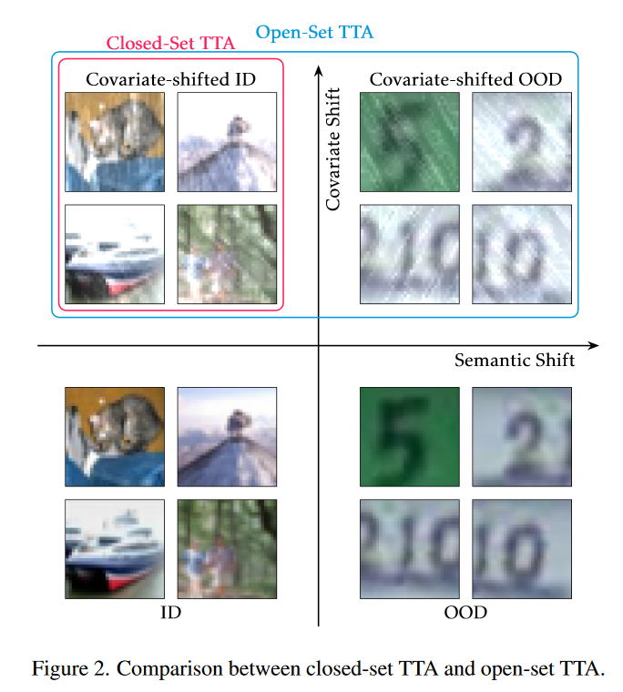
Introduction
02
协变量偏移和语义偏移两种情况的组合有四种情况：
ID：无协变量偏移下的已知类
OOD：无协变量偏移下的未知类
Covariate-shifted ID (csID):协变量偏移下的已知类
Covariate-shifted OOD(csOOD):协变量偏移下的未知类
Closed-Set TTA
Open-Set TTA
知行合一、经世致用
自强不息 厚德载物
Central South University
Notes:
将现实世界中的数据分为四种类型

Slide 6
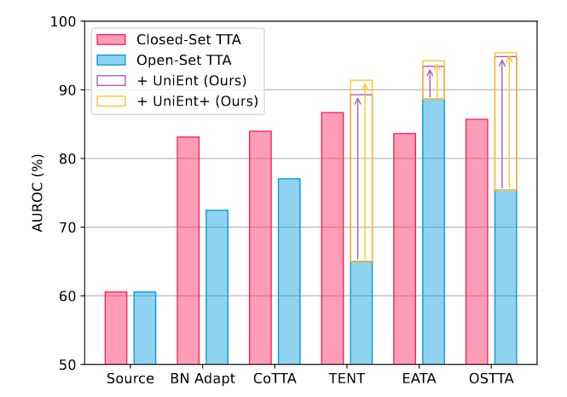
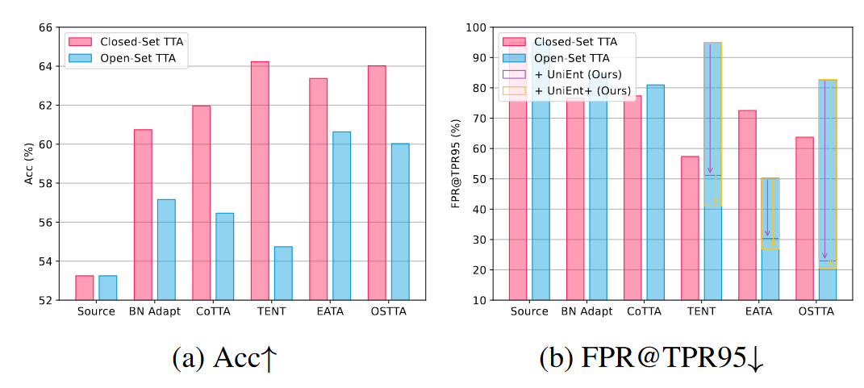
Introduction
02
Test-Time Adaptation(TTA):通过在推理阶段仅利用未标注的目标域数据动态调整模型参数，以应对分布偏移，从而提升模型的泛化性能。
现有TTA方法大多通过校准BN层统计信息，使用熵最小化策略更新模型。
然而，大多数现有的TTA方法只专注于解决协变量漂移，而忽略了语义漂移
性能下降：
引入未知类的样本会导致模型对归一化统计量的错误估计，从而导致仿射参数的更新存在误差
对未知类样本的熵最小化迫使模型输出可信的预测，从而破坏模型的置信度并导致模型区分已知类和未知类的能力下降
知行合一、经世致用
自强不息 厚德载物
Central South University
Notes:
在协变量偏移和语义偏移同时存在的场景下，现有TTA方法的性能显著下降
降低了csID的分类准确率
csOOD的检测性能也受损
ACC是只考虑了协变量偏移下的已知类
为了评估适应后的模型能否稳健地检测cs OD数据：
AUROC 特指 ROC 曲线下的面积。ROC 曲线是以假阳性率（FPR）为横轴、真阳性率（TPR）为纵轴绘制的曲线。AUROC 的取值范围从 0 到 1，理想情况下为 1，表示模型具有完美的区分能力；而 AUROC 值为 0.5，则表示模型的表现与随机猜测无异。
FPR@TPR95 表示在真阳性率达到 95% (TPR = 0.95) 的情况下，假阳性率（False Positive Rate, FPR）是多少
真阳性率 (TPR，True Positive Rate)：也称为召回率（Recall），灵敏度，是指所有实际为正类的样本中，被正确预测为正类的比例。
假阳性率 (FPR False Positive Rate)：是指所有实际为负类的样本中，被错误地预测为正类的比例。
FPR@TPR95 这个指标主要用于评估模型在确保大部分正类样本被正确识别（即 TPR 达到 95%）时，误报（将负类误判为正类）的情况有多严重
未知类样本的特征分布可能与训练集中的已知类样本有显著差异。例如，它们的均值、方差或其他统计特性可能完全不同。未知类样本可能包含更多的异常值或极端值，这会显著影响归一化过程中计算的统计量（如均值和方差）。归一化统计量的错误估计会影响模型的学习过程，尤其是梯度下降优化过程中仿射参数的更新
当引入未知类样本并尝试最小化它们的熵时，实际，上是在迫使模型为这些样本分配一个相对明确的类别标签。然而，由于这些样本不属于任何已知类别，最小化熵会使得模型选择一个最接近的已知类别，并赋予较高的概率，这种强制性的分类会使模型在处理未知类样本时表现出过高的置信度，因此会混淆已知类和未知，并且模型在更新过程中依赖于错误的分类结果，导致其泛化能力下降
本文的核心目标是解决现有TTA方法在开放集场景下的性能下降问题

Slide 7
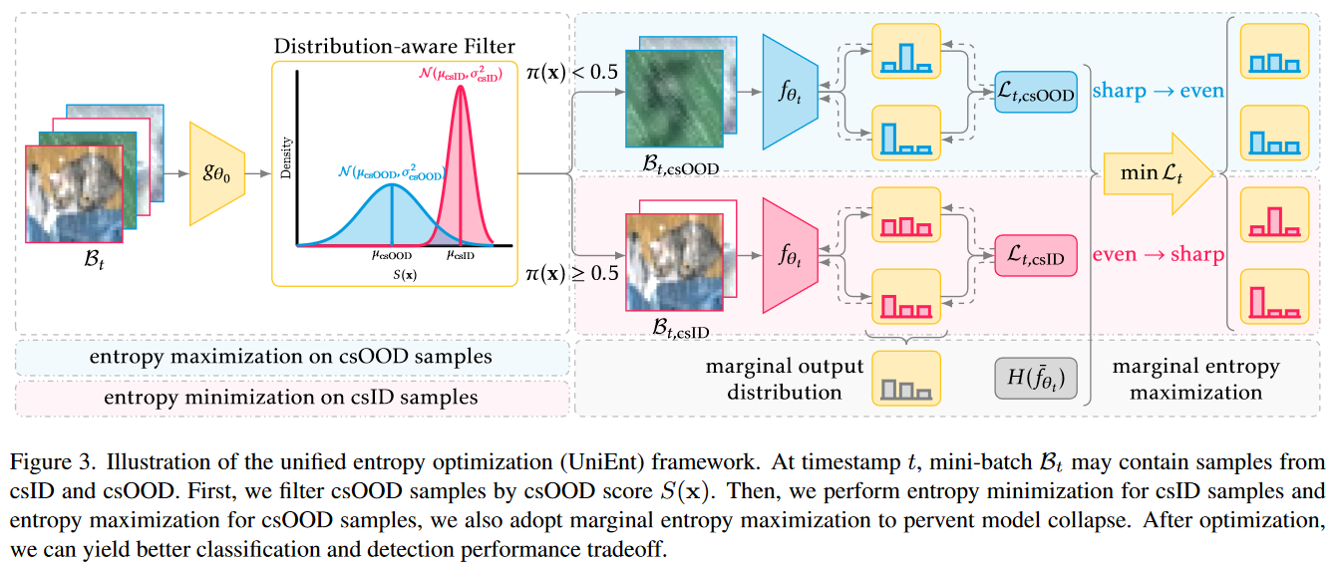
Method
03
知行合一、经世致用
自强不息 厚德载物
Central South University
Notes:
基于上述分析，‘未知类’样本的引入是导致传统TTA方法性能下降的关键因素。为此，本文提出了一个两阶段的解决方案：首先，通过分布感知过滤器（Distribution-aware Filter）区分协变量偏移下的已知类（csID）和未知类（csOOD）样本；其次，针对已知类和未知类样本分别采用不同的模型更新策略——对已知类样本进行熵最小化以提升分类性能，增强分类自信度，同时对未知类样本进行熵最大化以增强检测能力，防止模型对未知类样本输出过于自信的预测结果。
UniEnt方法框架包括分布感知过滤器（Distribution-aware Filter）、**熵优化模块（Entropy Optimization）和边际熵最大化（Marginal Entropy Maximization）**三部分。首先，分布感知过滤器初步区分已知类别（csID）和未知类别（csOOD）样本。接着，熵优化模块对已知类样本执行熵最小化，增强分类自信度，同时对未知类样本执行熵最大化，防止模型对未知类样本输出过于自信的预测结果。为防止模型在自适应过程中退化为单一类别预测（熵最小化目标的单一性：熵最小化会鼓励模型输出高置信度预测，但没有任何限制要求模型对多个类别保持平衡。边际熵最大化模块通过对批次输出概率的均匀性施加正则化约束，保持模型输出分布的多样性。

Slide 8



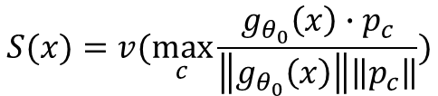


Method
03
Distribution-aware Filter
协变量偏移下的已知类csID
开放世界数据
$$P_{open}=πP_{csID}+(1−π)P_{csOOD}$$
协变量偏移下的未知类csOOD
$$g_{θ_{0}}\left(x\right)$$
使用源域预训练模型的特征提取器对样本𝑥提取的特征向量
csOOD 分数
$$S(x)=v(\max_{c}{\frac{g_{θ_{0}}\left(x\right)∙p_{c}}{\left\|g_{θ_{0}}\left(x\right)\right\|\left\|p_{c}\right\|}})$$
$$p_{c}$$
训练数据集中第c类的原型，该类别的代表性特征向量
相似性度量
$$v(∙)$$
将结果进行最小-最大归一化到 [0, 1] 区间
利用样本特征与源模型类别原型之间的相似度，估计样本所属类别的概率分布
评估样本 𝑥 的特征向量，找出它与哪个类别的原型最为相似，并测量二者的相似程度
$$S(x)$$
知行合一、经世致用
自强不息 厚德载物
Central South University
Notes:
分布感知过滤器的目标是通过分析测试数据的分布特性，将测试样本分为两类：协变量偏移的已知类样本（csID） 和 协变量偏移的未知类样本（csOOD）
可以将开放集数据分布建模为协变量偏移的已知类样本的分布和协变量偏移的未知类样本的分布的线性组合
POPEN​ 是开放集数据分布。
PcsID​ 是协变量偏移的已知类样本的分布。
PcsOOD​ 是协变量偏移的未知类样本的分布。
通过csOOD分数区分已知类和未知类样本，为开放集数据分布的建模提供基础，csOOD 分数通过计算测试样本与源域类别原型（Source Domain Prototypes）的余弦相似度来衡量样本的分布特性
值越接近 1，表示样本与源域类别原型的相似度越高，越可能是已知类
值越接近 0，表示样本与源域类别原型的相似度越低，越可能是未知类（csOOD）
保持特征提取器的稳定性，避免过拟合到测试数据。
计算样本特征与类别原型之间的余弦相似度，初步区分已知类和未知类样本。实验发现，相似度分布呈现双峰特性，其中一个峰对应已知类样本，另一个峰对应未知类样本。基于此特性，论文采用高斯混合模型对相似度分布进行建模，并通过EM算法估计样本属于已知类的概率。过滤器的输出为已知类和未知类的伪标签

Slide 9
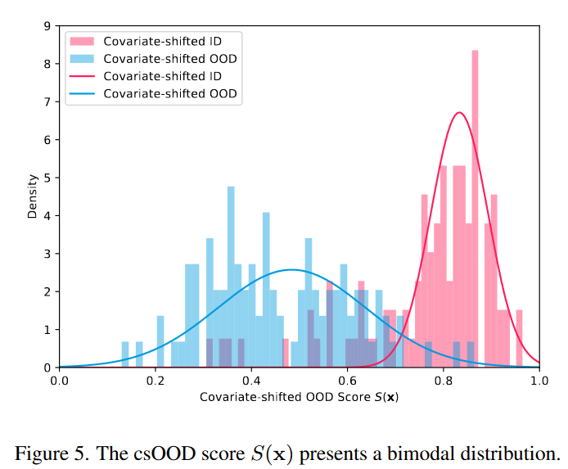
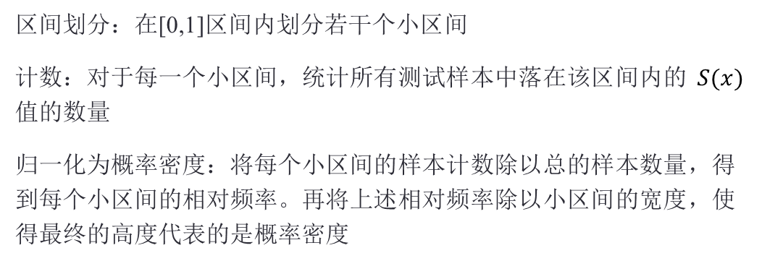


Method
03
Distribution-aware Filter
$$\left[S\left(x_{1}\right),S\left(x_{2}\right),S\left(x_{3}\right),…,S\left(x_{n}\right)\right]$$
区间划分：在[0,1]区间内划分若干个小区间
计数：对于每一个小区间，统计所有测试样本中落在该区间内的 $S(x)$值的数量
归一化为概率密度：将每个小区间的样本计数除以总的样本数量，得到每个小区间的相对频率。再将上述相对频率除以小区间的宽度，使得最终的高度代表的是概率密度
协变量偏移下的已知类csID
方差更小的分布
$$S(x)$$
呈双峰分布
协变量偏移下的未知类csOOD
方差更大的分布，OOD的多样性更强，与模型训练时所见的数据模式差异较大
知行合一、经世致用
自强不息 厚德载物
Central South University
Notes:
将 S(x)的取值范围 [0,1][0,1] 划分为若干个区间（bins）。
统计每个区间内样本的数量，绘制直方图。
在直方图中，可以观察到两个明显的峰值：
第一个峰值：对应 S(x)较低的区域，表示未知类（csOOD）样本。
第二个峰值：对应 S(x)较高的区域，表示已知类（csID）样本。
为了更精确地描述 S(x) 的分布，使用高斯混合模型（GMM）对直方图进行拟合。

Slide 10
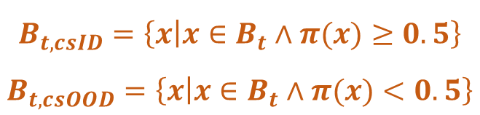
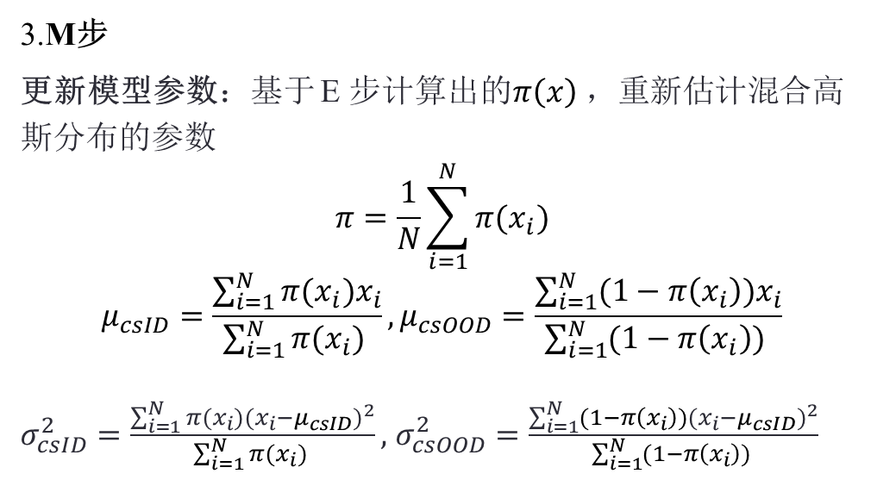
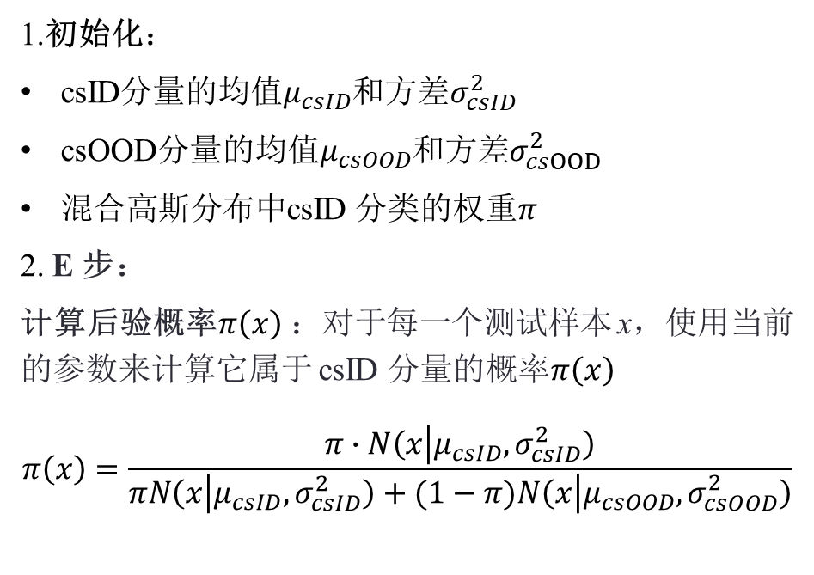
Method
03
Distribution-aware Filter
$$P(x)=π∙N\left(x | μ_{csID},σ_{csID}^{2}\right)+(1−π)∙N\left(x | μ_{csOOD},σ_{csOOD}^{2}\right)$$
3.M步
更新模型参数：基于 E 步计算出的$π\left(x\right)$，重新估计混合高斯分布的参数
$$π=\frac{1}{N}\sum_{i=1}^{N}{π(x_{i})}$$
$$μ_{csID}=\frac{\sum_{i=1}^{N}{π(x_{i})x_{i}}}{\sum_{i=1}^{N}{π(x_{i}) }},μ_{csOOD}=\frac{\sum_{i=1}^{N}{(1−π\left(x_{i}\right))x_{i}}}{\sum_{i=1}^{N}{(1−π\left(x_{i}\right)) }}$$
$σ_{csID}^{2}=\frac{\sum_{i=1}^{N}{π(x_{i}){(x_{i}−μ_{csID})}^{2}}}{\sum_{i=1}^{N}{π(x_{i}) }},$ $σ_{csOOD}^{2}=\frac{\sum_{i=1}^{N}{(1−π\left(x_{i}\right)){(x_{i}−μ_{csID})}^{2}}}{\sum_{i=1}^{N}{(1−π\left(x_{i}\right)) }}$
1.初始化：
csID分量的均值$μ_{csID}$和方差$σ_{csID}^{2}$
csOOD分量的均值$μ_{csOOD}$和方差$σ_{csOOD}^{2}$
$混合高斯分布中\text{csID} 分类$的权重$π$
2. E 步：
计算后验概率$π\left(x\right)$：对于每一个测试样本 x，使用当前的参数来计算它属于 csID 分量的概率$π\left(x\right)$
$$π\left(x\right)=\frac{π∙N\left(x | μ_{csID},σ_{csID}^{2}\right)}{πN\left(x | μ_{csID},σ_{csID}^{2}\right)+(1−π)N\left(x | μ_{csOOD},σ_{csOOD}^{2}\right)}$$
全局权重
$$B_{t,csID}=\left\{x | x∈B_{t}∧π(x)≥0.5\right\}$$
$$B_{t,csOOD}=\left\{x | x∈B_{t}∧π(x)<0.5\right\}$$
知行合一、经世致用
自强不息 厚德载物
Central South University
Notes:
EM算法用于拟合 csOOD 分数 S(x)的双峰分布, P(x) 是通过高斯混合模型（Gaussian Mixture Model, GMM）建模的 S(x) 的分布
是一种迭代优化算法，主要用于含有隐变量的概率模型参数的估计。EM算法的基本思想是：如果给定模型的参数，那么可以根据模型计算出隐变量的期望值；反过来，如果给定隐变量的值，那么可以通过最大化似然函数来估计模型的参数。EM算法就是通过交替进行这两步来找到参数的最大似然估计。
隐变量指的是在统计模型中没有直接观测到，但影响着观测数据的随机变量。它们的存在使得直接应用传统的参数估计方法变得困难。
本论文中的隐变量是样本的类别归属，样本属于已知类还是未知类， π(x) 是用来估计这一隐变量的后验概率
在 E步 中，基于当前模型参数，计算隐变量z的 后验概率，即样本属于 csID 和 csOOD 的概率。在 M步 中，基于 E步 计算的后验概率，更新模型参数以最大化似然函数。

Slide 11
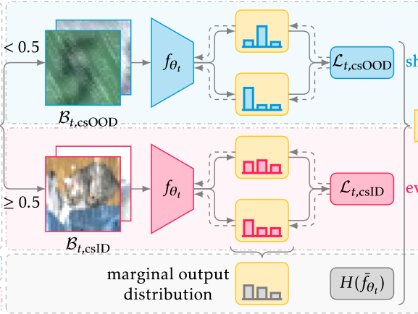
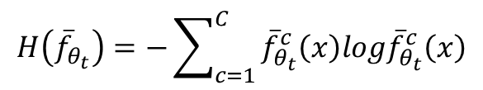
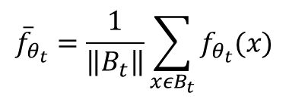
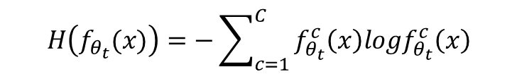
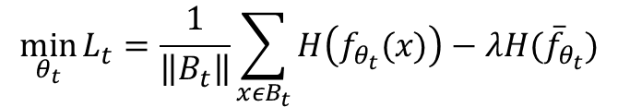
Method
03
Entropy Optimization
闭集TTA
$$\min_{θ_{t}}{L_{t}=\frac{1}{\left\|B_{t}\right\|}\sum_{xεB_{t}}{H\left(f_{θ_{t}}(x)\right)−λH({\overline{f}}_{θ_{t}})}}$$
最小化样本熵的平均值，从而使得模型对这些样本的预测更加确定
无监督交叉熵
$$H\left(f_{θ_{t}}(x)\right)=−\sum_{c=1}^{C}{f_{θ_{t}}^{c}\left(x\right)logf_{θ_{t}}^{c}\left(x\right)}$$
$${\overline{f}}_{θ_{t}}=\frac{1}{\left\|B_{t}\right\|}\sum_{xεB_{t}}{f_{θ_{t}}(x)}$$
平均输出概率分布
$$H\left({\overline{f}}_{θ_{t}}\right)=−\sum_{c=1}^{C}{{\overline{f}}_{θ_{t}}^{c}\left(x\right)log{\overline{f}}_{θ_{t}}^{c}\left(x\right)}$$
边际熵
最大化边际熵确保模型不会过度集中在某些特定类别上，从而保持模型的泛化能力，避免过度拟合已知类别，防止模型崩溃
知行合一、经世致用
自强不息 厚德载物
Central South University
Notes:
在测试时自适应（TTA）中，如果仅对单个样本的预测分布进行熵最小化，模型可能会倾向于将所有样本预测为同一个类别，从而导致模型崩溃。
平均输出概率分布 反映了模型对整个批次中所有样本的整体预测倾向。如果模型对某些类别有较强的偏好，那么对应值会较大；反之，如果模型对所有类别的预测都较为均匀，值会接近相等。
平均熵 衡量了这个整体预测倾向的不确定性。较高的熵意味着模型对所有类别的预测较为均匀，较低的熵则表明模型倾向于某些特定类别。
边际熵是指模型在整个测试数据集上的平均预测分布的熵，模型崩溃是指模型对所有输入样本都预测为同一个类别，导致模型失去判别能力，通过最大化边际熵，可以鼓励模型在整个批次上保持预测分布的多样性，避免模型崩溃。

Slide 12
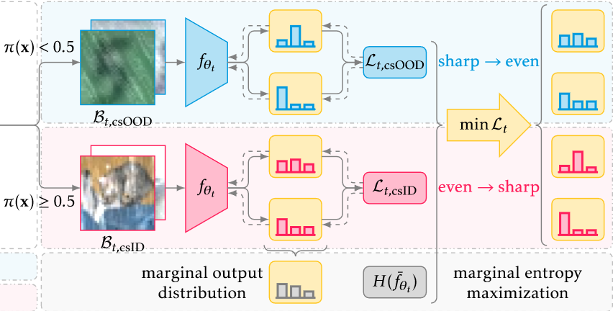

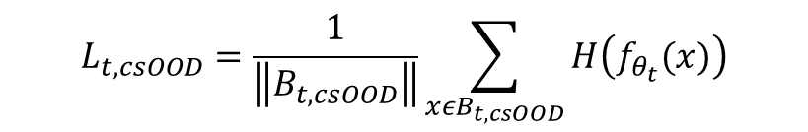
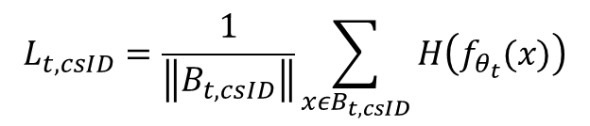
Method
03
Unified Entropy Optimization-UniEnt
传统的熵优化方法通过最小化样本熵增强模型对样本预测的确定性，但是这也会导致对未知类别的预测过于自信，错误地将未知类别样本分类为某个已知类别，从而降低系统的整体可靠性。
$$L_{t,csID}=\frac{1}{\left\|B_{t,csID}\right\|}\sum_{xεB_{t,csID}}{H\left(f_{θ_{t}}(x)\right)}$$
最小化已知类别样本预测的熵，使得模型对已知类别的预测更加集中确定
$$L_{t,csOOD}=\frac{1}{\left\|B_{t,csOOD}\right\|}\sum_{xεB_{t,csOOD}}{H\left(f_{θ_{t}}(x)\right)}$$
最大化未知类别样本预测的熵，使得模型对未知类别的预测更加均匀，降低模型对未知类别的过度自信
$$\min_{θ_{t}}{L_{t}=L_{t,csID}−λ_{1}L_{t,csOOD}−λ_{2}H({\overline{f}}_{θ_{t}})}$$
知行合一、经世致用
自强不息 厚德载物
Central South University

Slide 13

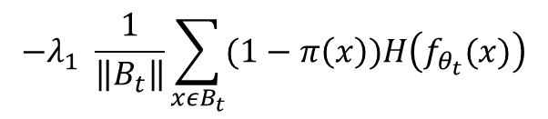
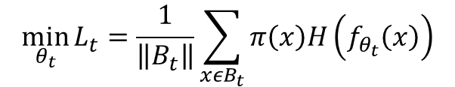
Method
03
Unified Entropy Optimization-UniEnt+
硬性地将样本分为已知类和未知类会引入噪声
$$\min_{θ_{t}}{L_{t}=\frac{1}{\left\|B_{t}\right\|}\sum_{xεB_{t}}{π\left(x\right)H\left(f_{θ_{t}}\left(x\right)\right)}}$$
通过更精细地区分已知类别和未知类别样本，可以减少噪声的影响
$$−λ_{1} \frac{1}{\left\|B_{t}\right\|}\sum_{xεB_{t}}{(1−π\left(x\right))H\left(f_{θ_{t}}(x)\right)}$$
$$−λ_{2} H({\overline{f}}_{θ_{t}}\text{)}$$
知行合一、经世致用
自强不息 厚德载物
Central South University
Notes:
为了避免硬分类（Hard Partition）带来的噪声，UniEnt+ 引入了样本级置信度权重，动态调整每个样本对模型优化的贡献

Slide 14
Experiments
04
Datasets
Training Datasets | csID | csOOD
CIFAR-10 | CIFAR-10-C with the most severe corruption level 5 | SVHN-C
CIFAR-100 | CIFAR-100-C with the most severe corruption level 5 | SVHN-C
Tiny-ImageNet | Tiny-ImageNet-C with the most severe corruption level 5 | ImageNet-O-C
Evaluation protocols
csID:csOOD = 1:1
数据以在线方式到达，在时刻 t 接收到一个包含 200 张数据的 mini-batch。首先对这批数据进行预测，然后更新网络参数，用于下一批数据的预测。
openset classification rate (OSCR):已知类为1，未知类为0，选择不同的阈值，以FPR（错误地将未知类别样本分类为已知类别）为横轴，以TPR（正确分类已知类别的样本）为纵轴绘制曲线，OSCR为此曲线下的面积
知行合一、经世致用
自强不息 厚德载物
Central South University
Notes:
遵循OSTTA [ 27 ]的方法，我们将相同的损坏类型应用到原始的SVHN [ 34 ]和ImageNet - O [ 18 ]测试集，生成SVHN - C和ImageNet - O - C数据集。我们使用SVHN - C和ImageNetO - C分别作为CIFAR10 / 100 - C和Tiny - ImageNet - C的协变量偏移的OOD数据集。
在csID数据上的分类精度和在csOOD数据上的检测精度之间的良好平衡
与现有的TTA方法结合使用，在 TENT 和 EATA 等方法中，通常只更新 Batch Normalization（BN）层的 affine 参数；如果与 CoTTA 等方法结合，通常会更新 全部参数。

Slide 15
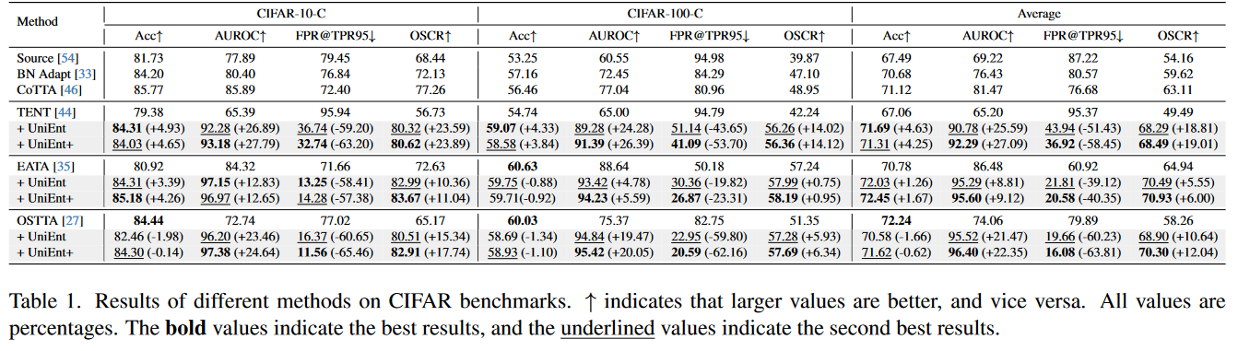
Experiments
04
知行合一、经世致用
自强不息 厚德载物
Central South University
Notes:
与现有的TTA方法结合使用，在 TENT 和 EATA 等方法中，通常只更新 Batch Normalization（BN）层的 affine 参数；如果与 CoTTA 等方法结合，通常会更新 全部参数。
TENT [ 44 ]和OSTTA [ 27 ]在某些情况下的性能甚至比不更新模型参数的Source和BN方法还要差，这表明一些现有的TTA方法不能有效地更新包含开集类的模型参数。这可归因于这些方法忽略了开集样本引入的分布变化，导致归一化统计量和模型置信度的估计不可靠。

Slide 16
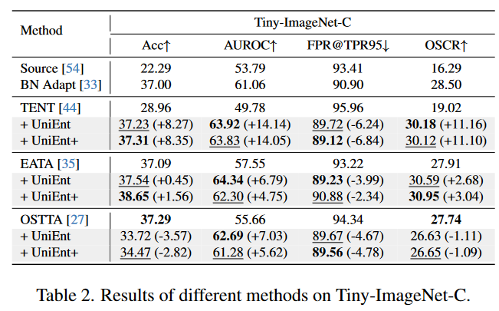
Experiments
04
知行合一、经世致用
自强不息 厚德载物
Central South University

Slide 17
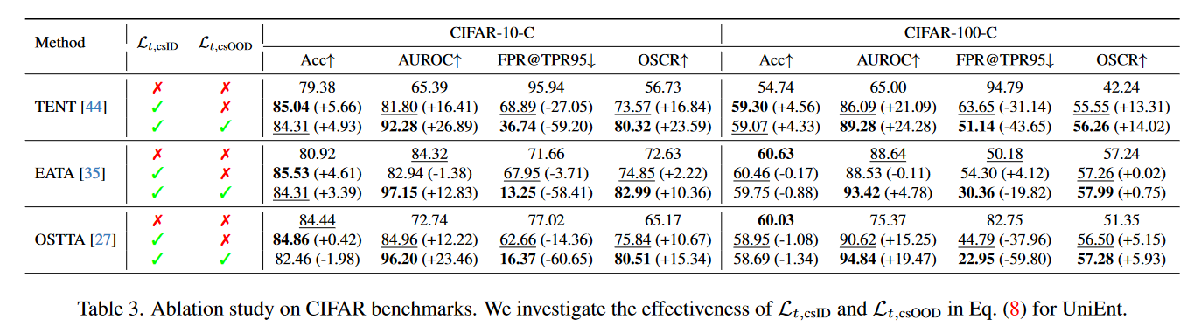

Experiments
04
Ablation study.
$$\min_{θ_{t}}{L_{t}=L_{t,csID}−λ_{1}L_{t,csOOD}−λ_{2}H({\overline{f}}_{θ_{t}})}$$
知行合一、经世致用
自强不息 厚德载物
Central South University
Notes:
Table3是对损失函数的消融，对已知类和未知类采取不同的优化策略，引入Lt，csID提高了已知类的分类准确率，引入L_t,csOOD,对未知类别的检测性能得到了进一步的提升
Tabel4是对参数的消融，Table4中的UnitEnt是

Slide 18
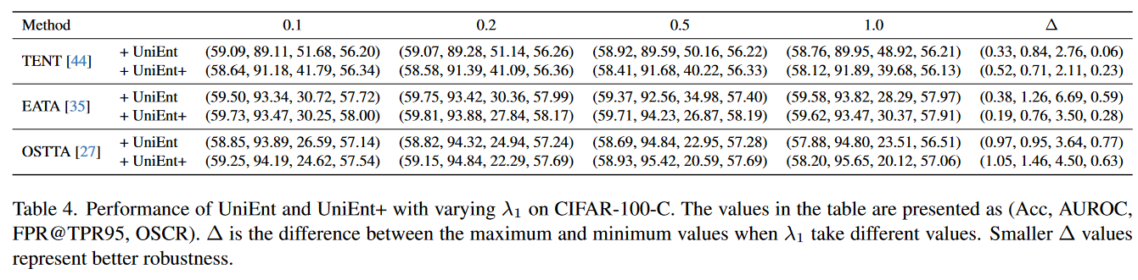
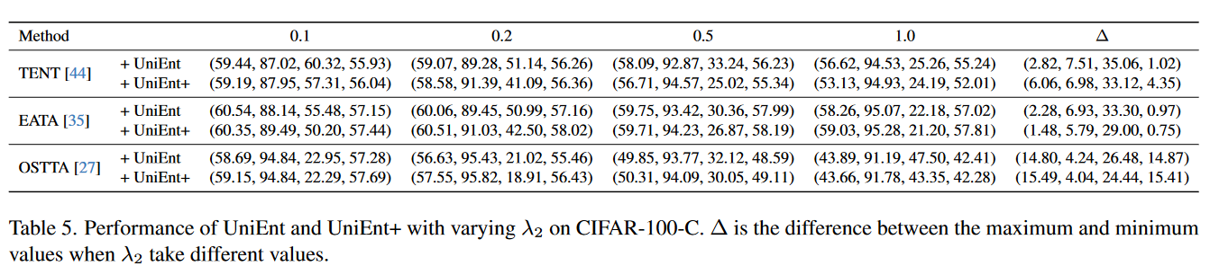
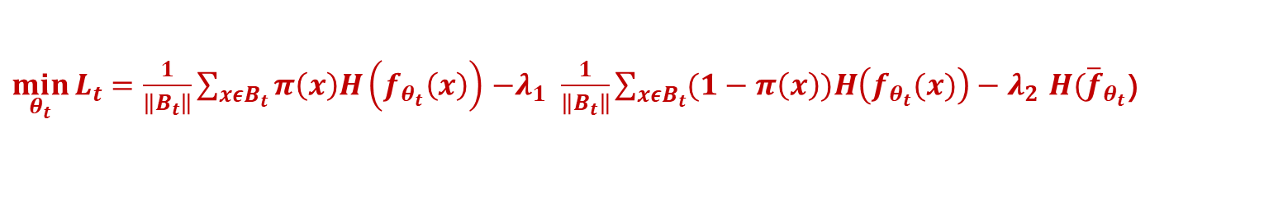
Experiments
04
Hyperparameter sensitivity.
$\min_{θ_{t}}{L_{t}=\frac{1}{\left\|B_{t}\right\|}\sum_{xεB_{t}}{π\left(x\right)H\left(f_{θ_{t}}\left(x\right)\right)}}$ $−λ_{1} \frac{1}{\left\|B_{t}\right\|}\sum_{xεB_{t}}{(1−π\left(x\right))H\left(f_{θ_{t}}(x)\right)}−λ_{2} H({\overline{f}}_{θ_{t}}\text{)}$
(Acc, AUCROC, FPR@TPR95, OSCR)
知行合一、经世致用
自强不息 厚德载物
Central South University
Notes:
Tabel4是对参数的消融，Table4中的UnitEnt+软加权
方法对λ 1的取值具有鲁棒性，数值的选取对于性能表现影响较小
λ 1保持不变。从结果不难看出，模型对 λ2的变化较为敏感，λ 2越大，cs OD检测性能越好，但同时可能会损失部分cs ID分类性能

Slide 19
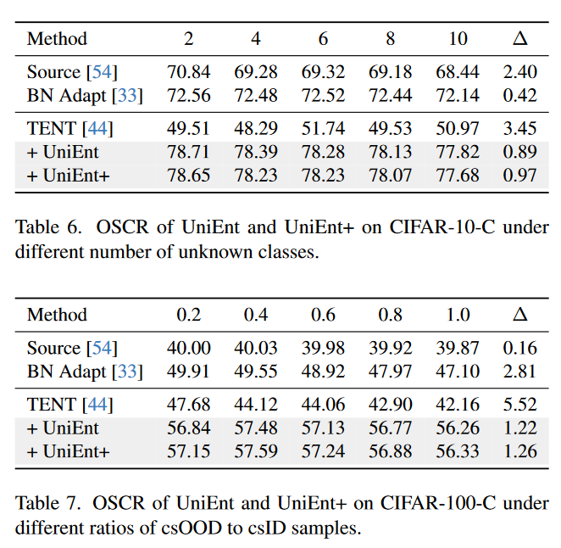
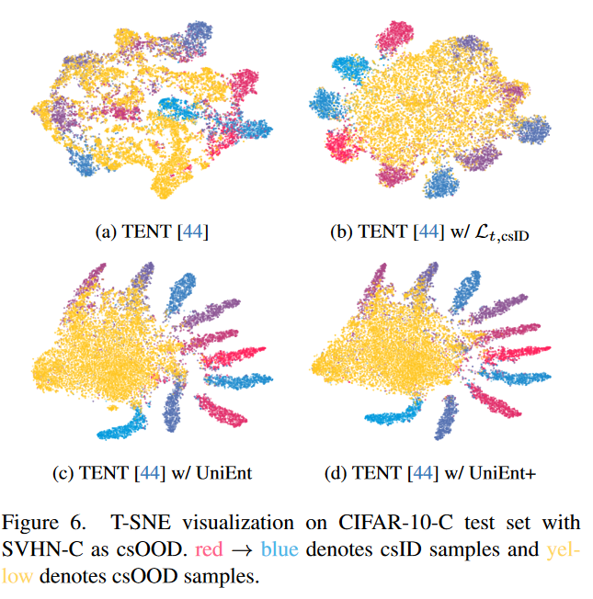
Experiments
04
知行合一、经世致用
自强不息 厚德载物
Central South University
Notes:
Table6：在 CIFAR-10-C 数据集上，控制未知类数量从 2 到 10 变化，保持未知类样本总数量不变，UniEnt 和 UniEnt+ 在不同未知类数量下均表现出较好的性能，表明其对开放集场景具有较强的适应性。
Table7：在 CIFAR-100-C 数据集上，控制 csOOD 样本与 csID 样本的比例从 0.2 到 1.0 变化。csOOD 样本比例的增加会对模型性能产生一定影响，但 UniEnt 和 UniEnt+ 能够有效缓解这种影响。UniEnt 和 UniEnt+ 在不同 csOOD 样本比例下均表现出较好的性能，表明其对开放集场景具有较强的适应性。
Figure6：在 CIFAR-10-C 测试集上，使用 SVHN-C 作为 csOOD 样本，通过 T-SNE 对特征进行可视化。红色和蓝色点表示 csID 样本（ 已知类样本（csID） 的特征分布从红色渐变到蓝色。这种颜色渐变用于可视化不同方法下 csID 样本的特征分布），黄色点表示 csOOD 样本。
TENT 的特征分布中，csID 和 csOOD 样本混合在一起，难以区分。
UniEnt 和 UniEnt+ 的特征分布中，csID 和 csOOD 样本更加分离，表明其能够有效区分已知类和未知类样本。提升了模型对已知类和未知类样本的区分能力

